Slide 1
Флеш-семінар для педагогічних працівників машинобудівних та електротехнічних, будівельних та будівельно-монтажних професій, викладачів предмета «Охорона праці»
28.04.2023
Олена ДІДЕНКО, Тетяна НАЗАРОВА, методисти НМЦ ПТО у Харківській області
Notes:
Щоб змінити зображення на цьому слайді, виділіть зображення та видаліть його. Потім у покажчику місця заповнення клацніть піктограму "Зображення", щоб вставити власне зображення.

Slide 2
«Сучасні технології навчання як засіб реалізації мотивації та активізації навчальної діяльності здобувачів професійної освіти»
Задачі флеш-семінару:
генерація якомога більшої кількості професійних ідей;
обмін засобами вирішення складних питань із практики особистого досвіду роботи;
поширення авторських методів;
можливість розповсюдження свого, особистого досвіду.

Slide 3
A Safe and healthy working environment as a fundamental principle and right at work
Конвенція про безпеку та здоров’я на роботі (№ 155) та Конвенція про основи, що сприяють безпеці та здоров’ю на роботі (№ 187)

Slide 4
Про стан травматизму серед здобувачів освіти та працівників закладів освіти за 2022 рік Лист МОН № 1/3567-23 від 13.03.23 року
1379 нещасних випадків із здобувачами освіти під час освітнього процесу, у тому числі 5 випадків із смертельними наслідками;
575 нещасних випадків невиробничого травматизму із смертельними наслідками, що трапилися із здобувачами освіти у побуті, у тому числі 272 дитини загинуло внаслідок терористичних дій російської федерації;
99 нещасних випадків/гострих професійних захворювань на виробництві серед працівників закладів освіти, підприємств, установ та організацій, у тому числі 7 випадків із смертельними наслідками.

Slide 5
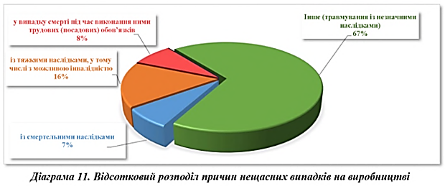
Основними причинами нещасних випадків, як і у попередніх роках, є організаційні, які складають майже 71%. Основною причиною виробничого травматизму залишається людський фактор.
недоліки та упущення в організації охорони праці з боку керівництва закладів освіти, підприємств, установ та організацій,
нехтування працюючими особистою безпекою.

Slide 6
Безпечне та здорове робоче середовище – основний принцип і основне право у світі праці, що має першорядне значення для гідної праці
Заходи для профілактики травматизму серед учасників освітнього процесу та працівників закладів освіти
Проводити заходи з попередження травматизму серед здобувачів освіти під час освітнього процесу та у побуті;
Здійснювати постійний контроль за відповідністю умов навчання санітарно-епідеміологічним нормам;
Проводити інструктажі з питань охорони праці та безпеки життєдіяльності з учасниками освітнього процесу та працівниками та профілактичні бесіди;
Розробляти і проводити виховні заходи, присвячені охороні праці, безпеці праці в галузі, безпеці життєдіяльності.
Приділяти увагу:
Створенню безпечної інфраструктури закладів освіти;
Ефективному попередженню та протидії негативним безпековим явищам в освітньому середовищі;
Формуванню компетентностей безпеки в учасників освітнього процесу.

Slide 7
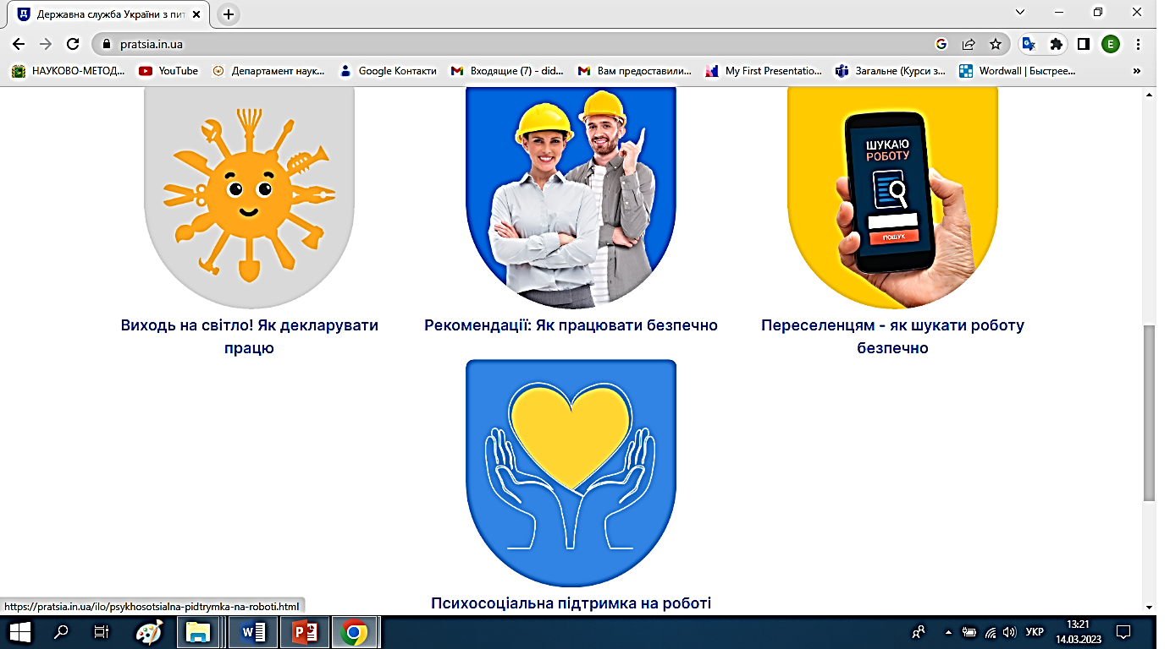
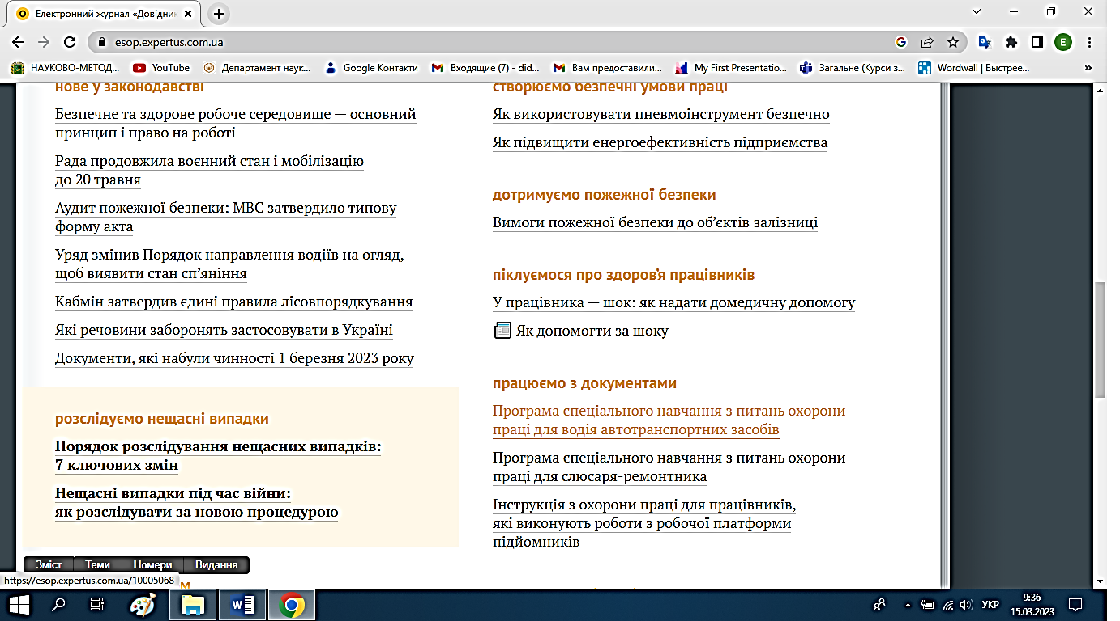
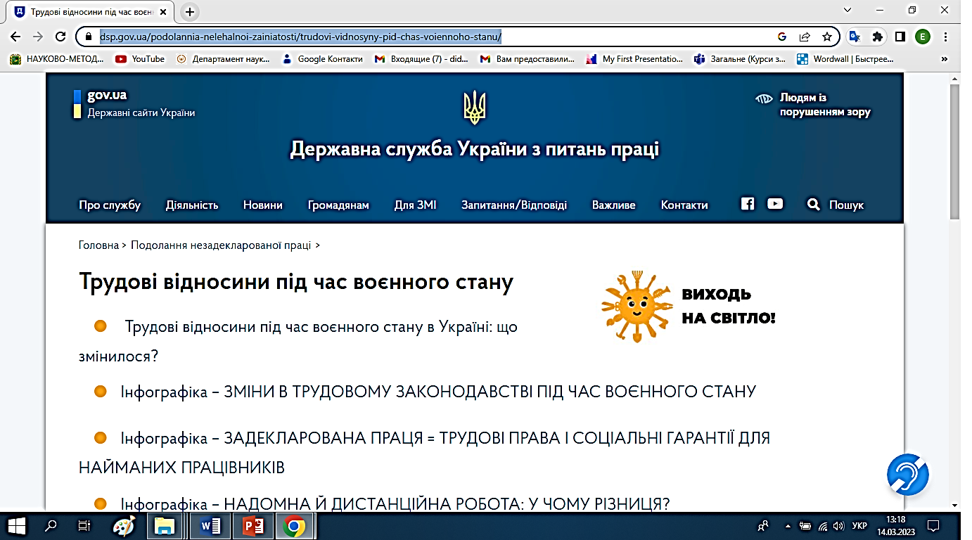
Макет для двох елементів вмісту з таблицею
Служба О.П.
https://pro-op.com.ua/article/642-vsesvtny-den-ohoroni-prats-mop-viznachilasya-z-temoyu
САЙТ ДЕРЖПРАЦІ
https://pratsia.in.ua/

Slide 8
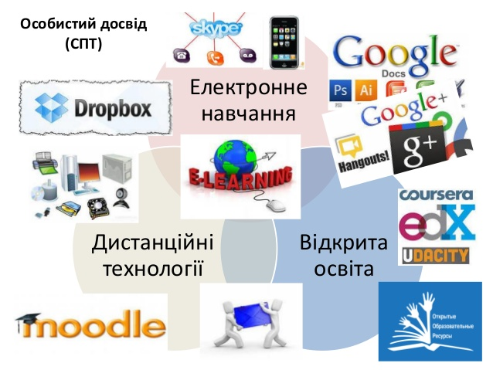
Сучасні технології навчання як засіб реалізації мотивації та активізації навчальної діяльності здобувачів професійної освіти
Технологія ситуаційного навчання
Ігрові технології
Технології навчання у співробітництві
Інформаційні технології

Slide 9
Мотивація як важливий компонент уроку

Slide 10
Зовнішня мотивація
Внутрішня мотивація
Зовнішня мотивація | Внутрішня мотивація
виникає під впливом і тиском зовнішніх імпульсів - вимог, наказів, примусів, викликає зовнішній дискомфорт (людина зобов'язана виконувати чиюсь волю); до зовнішньої мотивації відносяться завжди мотиви: соціальні, оціночні, на результат і т.п. | це прагнення виконати певну діяльність заради самої діяльності. І єдиною винагородою, яку очікують від цього процесу, є отримання нових знань, розвиток, відчуття задоволення та радості; людина діє, щоб отримати внутрішнє задоволення, отримати позитивний психічний стан; діяльність організовується за власною ініціативою, не залежить від чужої волі; мотиви: внутрішнє задоволення, інтерес

Slide 11
Фактори, що сприяють формуванню внутрішньої мотивації навчальної діяльності:
Позитивний емоційний настрій
Вивчення мотиваційної сфери учнів, її кореляція
Ситуація успіху
Наявність свободи вибору
Сформованість загальнонавчальних умінь і навичок
Диференціація, індивідуалізація, опора на типологічні особливості учнів
Використання різноманітних прийомів і методів інноваційних технологій метод-проектів, дослідницько-пошукових та інші
Організація ігрової діяльності та колективної діяльності на уроках
Формування мотивації на кожному етапі уроку
У мене все вийшло, у мене все вийде і надалі…

Slide 12
Мотивація навчання
Мотивація –
Необхідні умови мотивації до навчання учнів
допитливість учня;
прагнення задовольнити свою допитливість;
бажання самовдосконалюватися;
досягнення поставленої мети
це інтереси, потреби, прагнення, емоції, переконання, ідеали, установки, які спонукають учня до діяльності. Мотивація сприяє появі в учня навчальної ініціативи й любові до навчання, спонукає його діяти з максимальною енергією в різних навчальних ситуаціях.

Slide 13
Мотивація навчання на окремих етапах уроку
I етап — мотивація початку роботи, первинна мотивація.
I етап — мотивація виконання роботи, закріплення і підсилення первинної мотивації.
III етап — мотивація завершення уроку (результативність, постановка цілей на майбутнє).
Початок уроку | Середина уроку | Кінець уроку
Етап викликання вихідної мотивації (наукова мотивація: зв'язок з майбутніми і попередніми знаннями) (побутова мотивація де в житті застосовується дане знання) | Етап підкріплення і посилення мотивації (усвідомлення і розуміння, якими способами він діє, вміє їх оцінювати, порівнювати, отримувати задоволення від процесу навчання) | Етап завершення роботи (мотивації перспективи, кінцевого результату, засвоєння знань і умінь)

Slide 14
З досвіду роботи викладача ДПТНЗ «ХАРКІВСЬКЕ ВИЩЕ ПРОФЕСІЙНЕ УЧИЛИЩЕ БУДІВНИЦТВА») БУКЛЕТ
І. ХАРАКТЕРИСТИКА ІНТЕРАКТИВНИХ ДИДАКТИЧНИХ МАТЕРІАЛІВ ТА МОЖЛИВОСТІ РОБОТИ З WEB-РЕСУРСАМИ ТА СЕРВІСАМИ
ІІ. МЕТОДИЧНІ РЕКОМЕНДАЦІЇ ЩОДО ЗАСТОСУВАННЯ ІНТЕРАКТИВНИХ ДИДАКТИЧНИХ МАТЕРІАЛІВ В ПРОФЕСІЯХ БУДІВЕЛЬНОГО НАПРЯМКУ
ІІІ. ЗРАЗОК ПЛАНУ-КОНСПЕКТУ УРОКУ НА ОСНОВІ КОМПЕТЕНТНІСНОГО ПІДХОДУ

Slide 15
ДЯКУЄМО ЗА УВАГУ!
Освіта, яка не вчить жити успішно в сучасному світі, не має ніякої цінності…
Р.Т. Кіосакі

